Slide 1
MERCADOS

Slide 2
Definición
Lugar físico o virtual, donde comprado-res y vendedores realizan transacciones de bienes y/o servicios
Al vendedor se lo denomina Oferta, y al comprador se lo llama Demanda.
El libre juego de la Oferta y la Demanda en la teoría, determina el precio del producto y/o servicio.

Slide 3
Clasificación
Producto Homogéneo
Competencia Libre acceso al merca-
do y/o información
Perfecta
Sin limite de recursos
y/o de producción

Slide 4
Clasificación
Según Oferta
Competencia
Imperfecta
Según Demanda

Slide 5
Clasificación
Monopolio
Competencia
Imperfecta s/Oferta Oligopolio
Competencia
Monopolistica

Slide 6
Clasificación
Monopsonio
Competencia
Imperfecta s/Demanda
Oligopsonio

Slide 7

Clasificación
Monopolio: Un solo vendedor (Ej Microsoft)

Slide 8
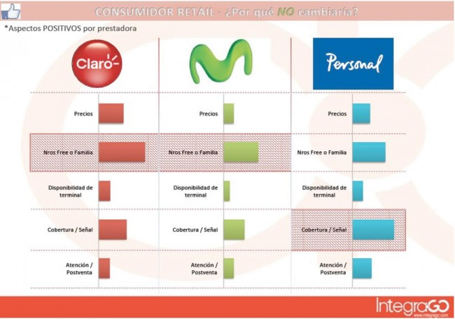
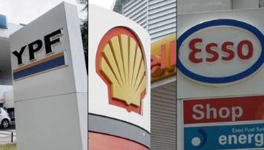
Clasificación
Oligopolio: Pocos vendedores (Telefonía
celular/Estaciones de Servicio)

Slide 9
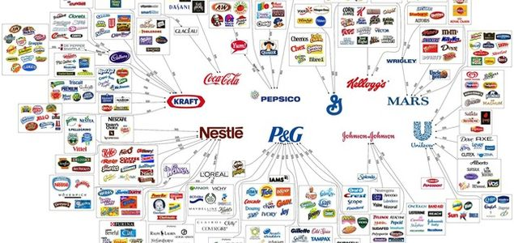
Clasificación
Competencia Monopolística: Muchos vendedores que buscan diferenciar su producto y/o marca

Slide 10
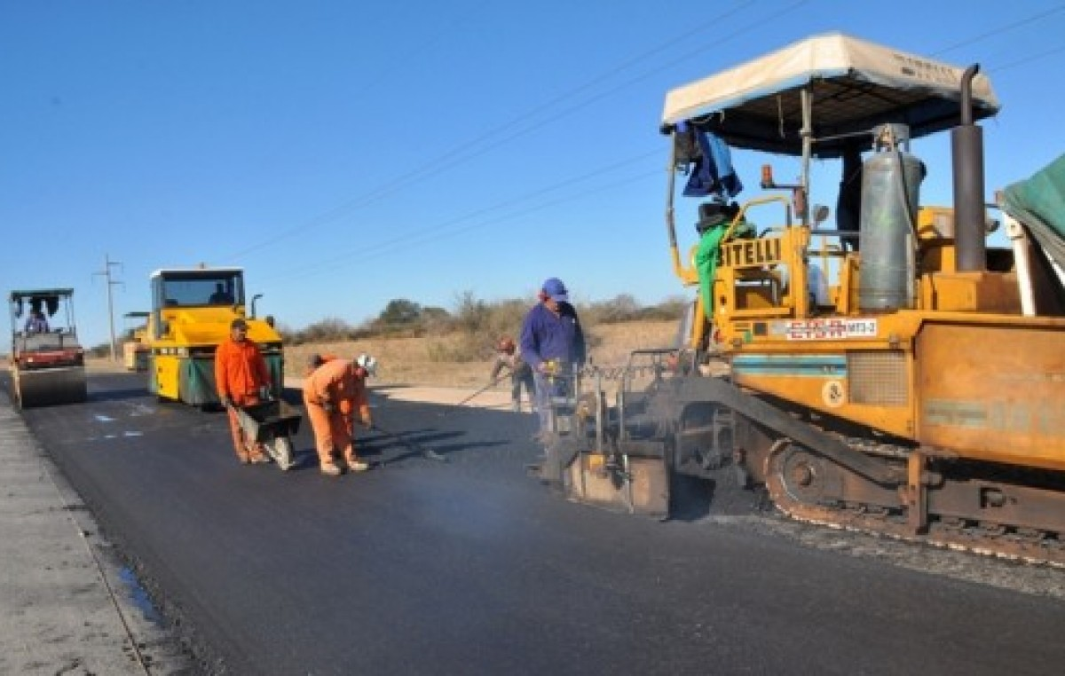
Clasificación
Monopsonio: Un solo comprador (Estado
en la Obra Publica)

Slide 11
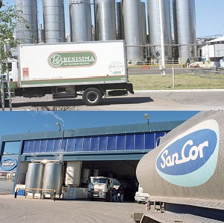
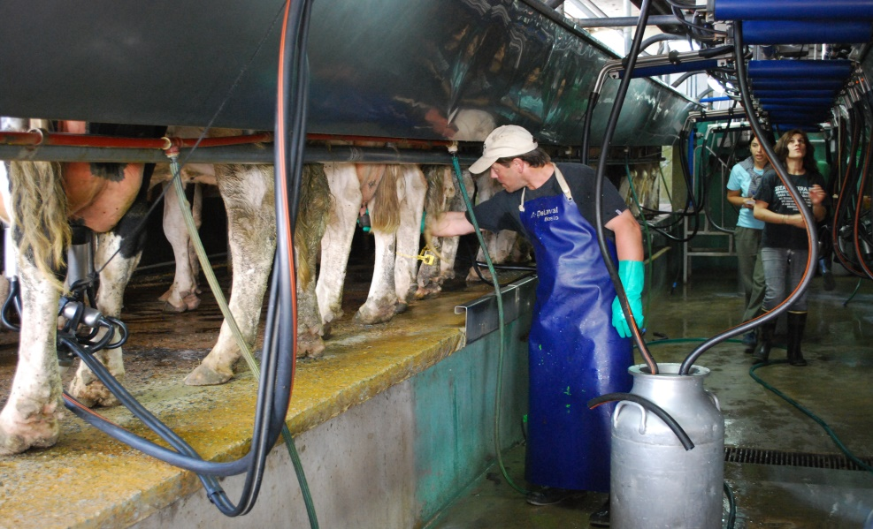
Clasificación
Oligopsonio: Pocos compradores (Cias.
Lecheras)

Slide 12
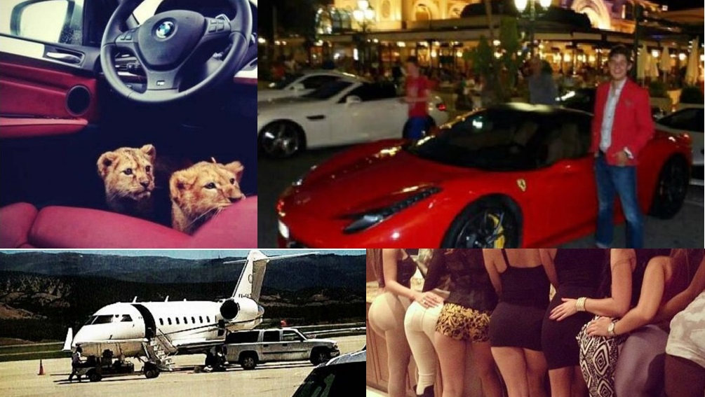
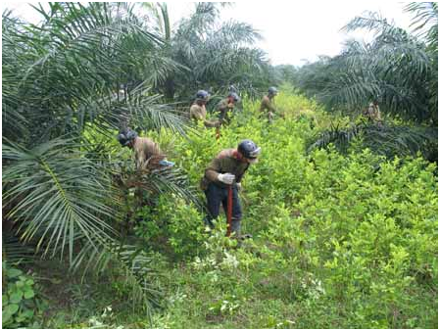
Clasificación
Oligopsonio: Pocos compradores (Carteles de droga)

Slide 13


Competencia Perfecta
Mercado Utópico
Sólo se le asemeja el mercado de comodities (petróleo, granos)

Slide 14
Estado (Nacional, Provincial o Municipal)
Interviene en los mercados estableciendo:
Tributos (Impuestos, Tasas, etc)
Aranceles
Retenciones
Subsidios

Slide 15
Otros Conceptos
Cartel
Dumping

